Slide 1

Inarella
SAFEZONE
PLATAFORMA ONLINE PARA JUGAR EN GRUPO
Iñaki Molina
Bastián Bonilla
Richard Perea

Slide 2

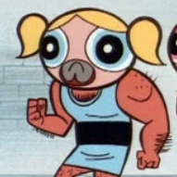

EQUIPO DE TRABAJO
IÑAKI
MOLINA
BASTIÁN
BONILLA
RICHARD
PEREA
Desarrollador Backend
Desarrollador Frontend
Team leader

Slide 3

ÍNDICE
Contexto
4
Problemática
5
Solución
6
Objetivo general
7
Objetivos específicos
8
Metodología
9
Stack tecnológico
10
Plan de trabajo
11

Slide 4

CONTEXTO
JUEGOS ONLINE
En 2025 la masividad de los juegos multigador en línea es una realidad que abruma a quienes intentan adentrarse por primera vez en estos, ya sea por la falta de experiencia con videojuegos con un fuerte componente social, como por la ausencia de un círculo social cercano que se integre junto a ellos.

Slide 5

PROBLEMÁTICA
Muchos jugadores enfrentan dificultades para encontrar grupos activos y compatibles, lo que limita su experiencia de juego y dificulta la formación de comunidades

Slide 6
SOLUCIÓN
Plataforma en línea para buscar grupos de juego de manera sencilla y organizada.

Slide 7

OBJETIVO GENERAL
Desarrollar la plataforma web que facilite la creación de grupos de juego,mejorando la experiencia y la interacción entre los usuarios.

Slide 8
OBJETIVOS ESPECIFICOS
Levantar requerimientos y diseñar la arquitectura del sistema.
Crear prototipos de interfaz y diseñar la base de datos.
Implementar funcionalidades de registro, perfiles y gestión de grupos.
Integrar frontend y backend con comunicación interna.
Realizar pruebas y elaborar la documentación final.

Slide 9
METODOLOGÍA
Para llevar a cabo este proyecto, se seleccionó la metodología SCRUM por la agilidad que conlleva el sistema de SPRINTS los cuales incluyen:
planificación de tareas
desarrollo
pruebas
revisión de resultados

Slide 10
STACK TECNOLÓGICO
El stack escogido cuenta con soluciones enfocadas al desarrollo web moderno, robusto y respaldados por grandes comunidades a lo largo del mundo.
Las tecnologías escogidas son:
React + Vite
Node.js
MongoDB
Express

Slide 11
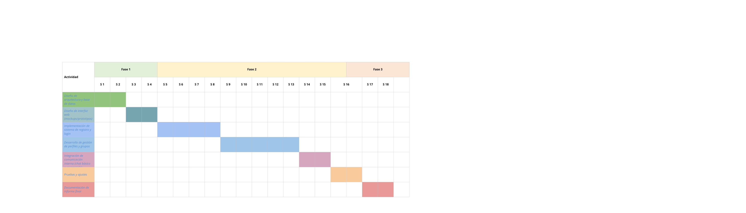
PLAN DE TRABAJO

Slide 12
MUCHAS GRACIAS
POR SU ATENCIÓN

